Slide 1
임베디드 시스템 프로젝트 픽셔너리
컴퓨터공학과 박경재, 문동선

Slide 2

픽셔너리

Slide 3
선정이유
복잡하지 않고 적절한 프로그램 규모다. 또 그림을 그려야 한다는 점에서 시각적인 표현을 요구하고, 그래픽적 구현요소로 인해서 새롭고 직관적이고 참신하다.
대중적인 소재로 기존에 없던 것을 프로그램으로 구현하기 때문에 의미 있다.
동시에 다수(두 명 이상)의 이용자가 다수의 프로세스로 정보를 주고 받는 게임의 특성상 네트워크간 통신 기법을 적용하기 좋은 주제라고 판단된다.

Slide 4
구현 목표
서버 프로그램과 클라이언트 프로그램으로 분리 (소켓 네트워크로 통신)
게임 플레이어는 클라이언트 프로그램으로 접속해 게임을 진행한다.
서버는 전반적인 데이터를 관리하고 단어를 제시한다.
참가자는 차례대로 번갈아 가면서 제시된 단어를 다른 플레이어에게 그림으로 설명한다.

Slide 5
GUI
그림을 그리는 게임 특징으로 인해 프로그램이 컨텐츠를 그래픽으로 나타내야 한다.
Unix 계열 운영체제에서의 GUI 구현을 위한 X11 (윈도우 시스템) 라이브러리 사용한다.
프로그램 사용자는 SSH 접속을 통해 GUI 환경을 이용한다.

Slide 6

GUI
리눅스/유닉스 환경에서 네트워크 지향 GUI 환경 구현을 위한 소프트웨어 & 프로토콜 세트

Slide 7
설계
그림 그리는
Client
(Marsboad)
그림 맞추는
Server
(Fedora(Linux))
Network
Socket
Socket

Slide 8
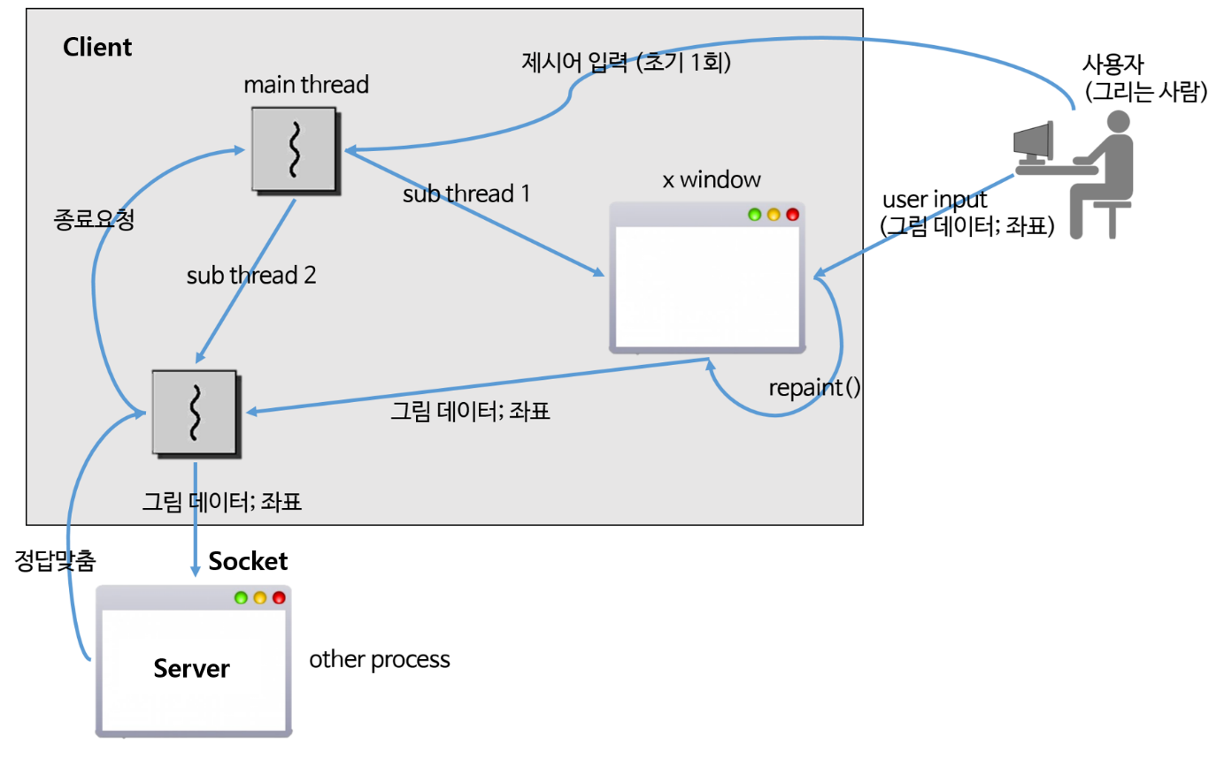
설계

Slide 9
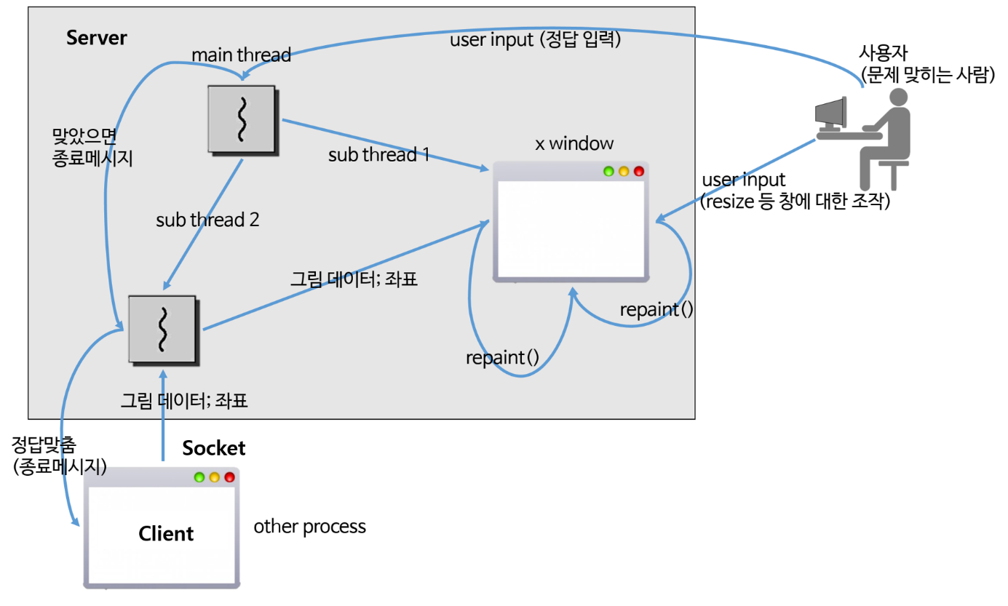

Slide 10
